Slide 1
SolId PrIncIples
EK 5

Slide 2
Single Responsibility Principle (SRP)
Open - Close Principle (OCP)
Liskov Substition Principle (LSP)
Interface Segregation Principle (ISP)
Dependency Inversion Principle (DIP)

Slide 3
Amaç:
Solid prensibinde amaç, yazılımda sürdürülebilirliği sağlamaktır.
Geliştirdiğimiz yazılımın gelecekte gereksinimlere kolayca adapte olması,
Yeni özellikleri kodda bir değişikliğe gerek kalmadan kolayca ekleyebileceğimiz
Yeni gereksinimlere karşın kodun üzerinde en az değişimi sağlaması,
Kod üzerinde sürekli düzeltme hatta yeniden yazma gibi sorunların yol açtığı zaman kaybını da minimuma indirmektir.

Slide 4
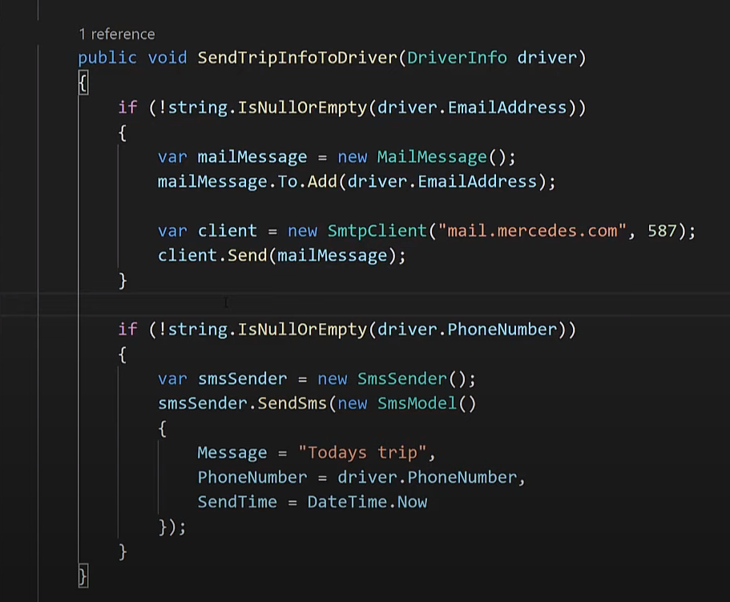
Sıngle responsıbılıty prıncıple
Bir sınıf veya bir fonksiyon sadece bir işi yapmalıdır. Bir fonksiyon birden fazla amaca hitap edemez.
Tek fonksiyonda iki ayrı işlem yapmamalıyız.
Ayrıca iki araba classı olduğunu düşünelim. Ortak parametreleri, fonksiyonları ortak base classa taşımak gerekir.
yanlış

Slide 5
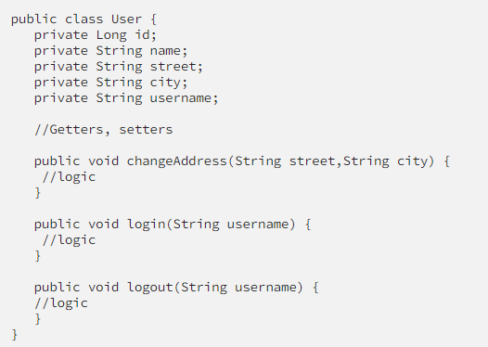
Doğru olmayan bir kod

Slide 6
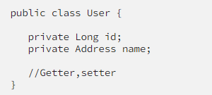
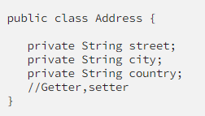
Doğru olan kodlar

Slide 7
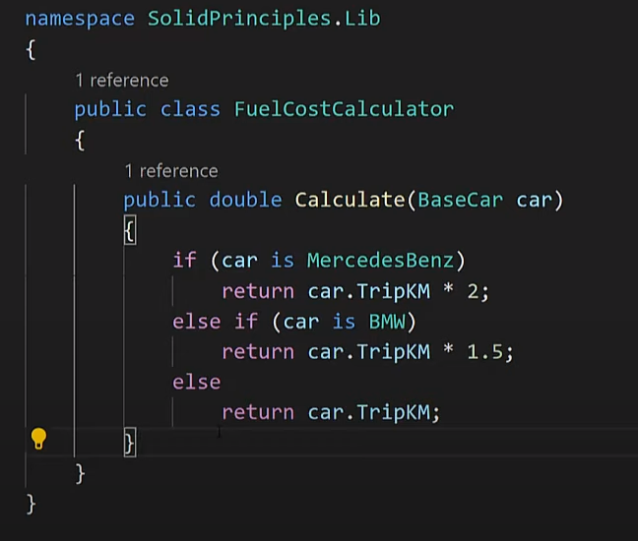
Open close prıncıple
Geliştirmeye açık, değiştirmeye kapalı olma durumu.
Buraya yeni bir araba eklersem burdaki kodu güncellemem gerekecek bu durumda bu istemeyeceğimiz bir olaydır.
Bunun yerine BaseCar classını abstract tanımlarız ve bir abstract metotla kalıtım alan classlara override etmesini sağlarız.
yanlış

Slide 8
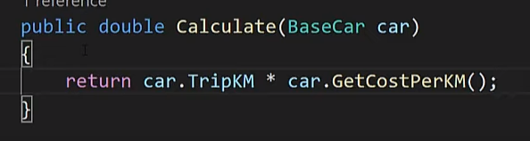
doğru
Kısacası dinamiklik diye özetleyebiliriz. Var olan classı değiştirmeyiz, yeni ekleneni güncelleriz.

Slide 9
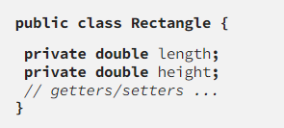
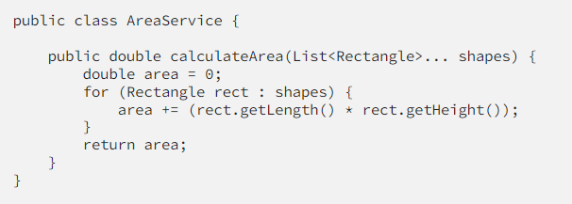
Bir örnek daha: alan hesaplama
Elimizde bu şekilde bir kod var.

Slide 10
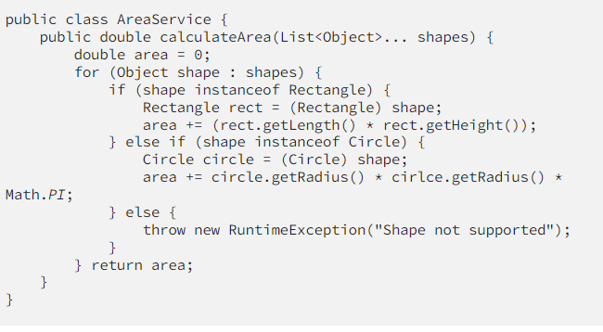

Daire alan hesabı eklememiz gerekti
Else if ile her seferinde kontrol etmek zorunda mıyım ?
Üstelik her yeni özellikte gelip burayı değiştirmek zorundayız..

Slide 11

Ortalık karışıyor: ya üçgen eklememiz gerekirse ?
Bunu bir interface ekleyerek her şeklin kendi içinde hesaplama fonksiyonunu yazmasını sağlayabiliriz.

Slide 12
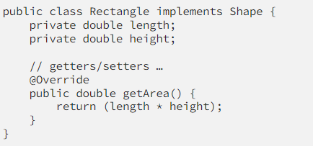
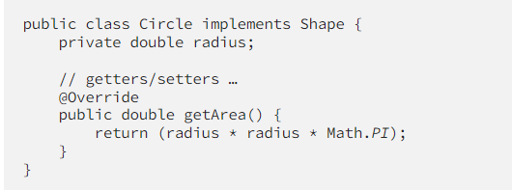
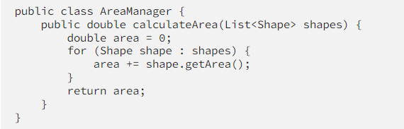
İşlemler kendi classları içerisinde yapıldı.
Else if’ten de kurtulduk.
Bu şekilde kod karmaşıklığından kurtulmuş oluyoruz.
Bu koda yeni şekil eklense bile artık müdahale etmemiz gerekmiyor.

Slide 13
Lıskov substıtıon prıncıple
Kodlarımızda herhangi bir değişiklik yapmaya gerek duymadan alt sınıfları, türedikleri(üst) sınıfların yerine kullanabilmeliyiz.
Bir class kalıtım aldığı class gibi davranmalı.
BMW seyahat bilgilerini, SMS olarak sürücüye göndermek istemiyorsa fakat Mercedes göndermek istiyorsa (ki bu fonksiyon BaseCar içerisinde) bu fonksiyonları interface kullanarak ayırmalıyız.

Slide 14
BaseCar
------------------------------
sendSMS()
Mercedes
BMW
BMW, sürücüyü bilgilendirme mesajı özelliğini kaldırdı..

Slide 15
ISMSSendable
------------------------------
void sendSMS()
BaseCar
Mercedes
--------------------------------
void sendSMS()
BMW
BMW, sürücüyü bilgilendirme mesajı özelliğini kaldırdı..

Slide 16
Interface segregatıon prıncıple
Sorumlulukların hepsini tek bir arayüze toplamak yerine daha özelleştirilmiş birden fazla arayüz oluşturmalıyız.
Bir class içerisinde tanımlamanız gereken bir fonksiyonu diğer classlarda kullanmayacaksak interface içine eklememeliyiz. Yoksa diğer classlar problem yaratacaktır. Bunun için yeni bir interface açmalıyız.

Slide 17
Interface segregatıon ile Lıskov substıtıon arasındaki fark nedir ?
ISP, bir arayüzün gereksiz özellikler içermemesini ve spesifik olmasını önerirken, LSP ise alt sınıfların üst sınıfların yerine geçebilirliğini ve davranışlarını aynı şekilde sürdürmesini gerektirir.

Slide 18
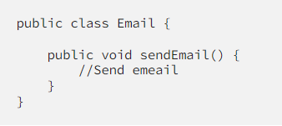
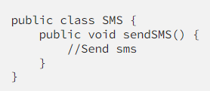
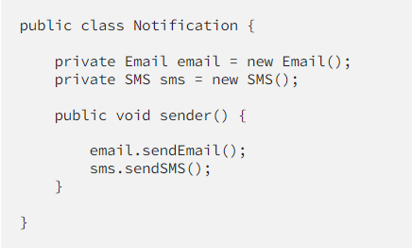
Dependency ınversıon prencıple
Daha üst seviyedeki bir class, alt seviyedeki bir classa bağımlı olmamalı.
Yüksek seviye sınıflarda bir davranış değiştiğinde, alt seviye davranışların bu değişime uyum sağlaması gerekir. Ancak, düşük seviye sınıflarda bir davranış değiştiğinde, üst seviye sınıfların davranışında bir bozulma meydana gelmemelidir.
Notification sınıfımız yüksek seviye bir sınıf olmasına rağmen daha düşük seviyeli olan Email ve SMS sınıflarına bağımlı halde.
Yanlış:

Slide 19


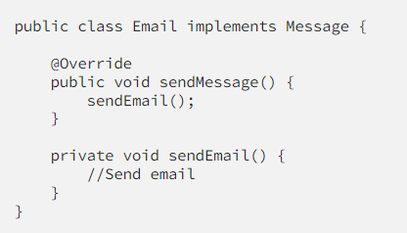
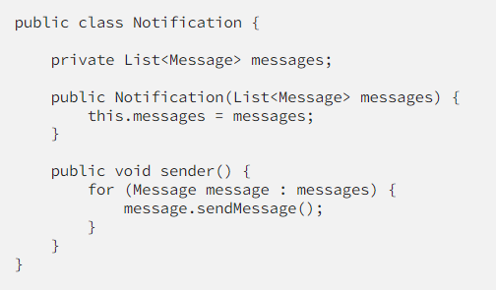

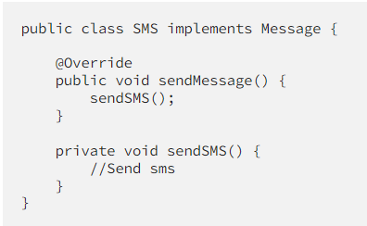
Ne yapmalıyız ?

